Slide 1
Ngày mai có mưa hay không?
( Một ngày mưa được tính theo công thức nào)

Slide 2
Chuẩn bị, tìm kiếm api
Sau một thời gian tìm kiếm api lịch sử thời tiết, hầu hết đều là trả phí. thì nhóm kiếm được 1 api cho free trial premium 60 ngày đầu
Historical Weather API Documentation (worldweatheronline.com)

Slide 3
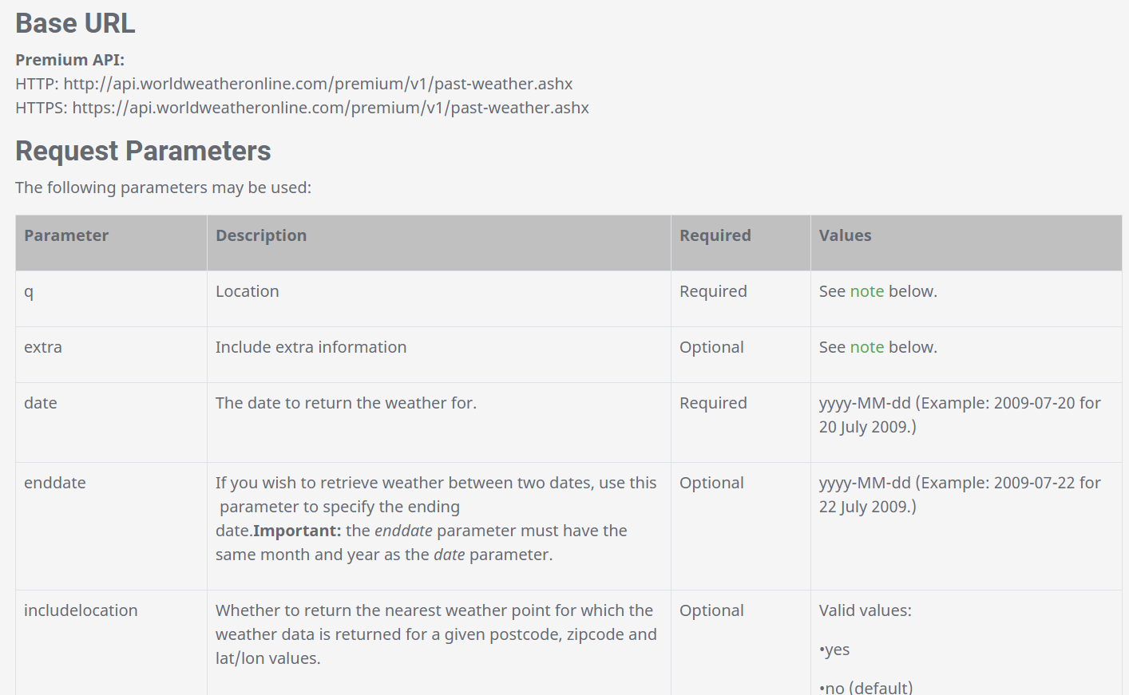
Tham số trong lệnh request của api này

Slide 4
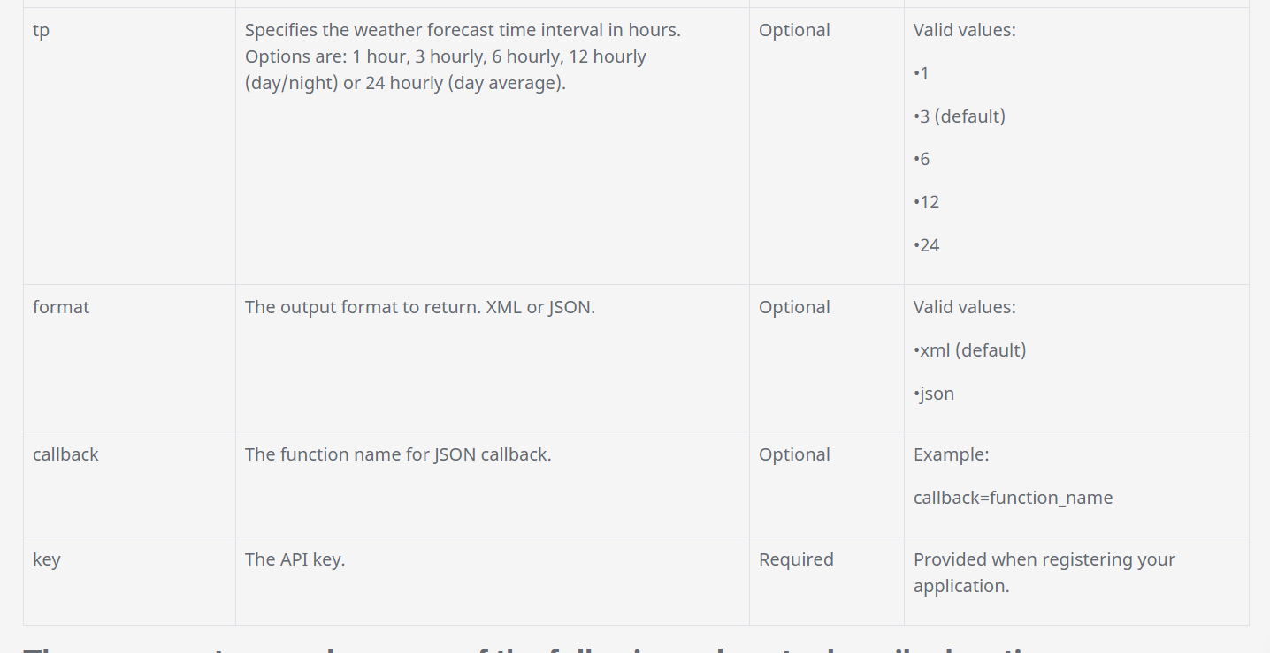

Slide 5
Tiến hành lấy dữ liệu từ api
Mẫu api để lấy dữ liệu từ ngày 1 tới 28 của một tháng ở năm 2013
Api yêu cầu date và enddate phải có cùng tháng cùng năm nên muốn lấy dữ liệu của 1 năm thì phải dung for loop
http://api.worldweatheronline.com/premium/v1/past-weather.ashx?key=d1f163d12c3742b6a0742358210901&q=Ho Chi Minh&format=json&date=2013-{tháng}-01&enddate=2013- {tháng}- 28&includelocation=yes

Slide 6
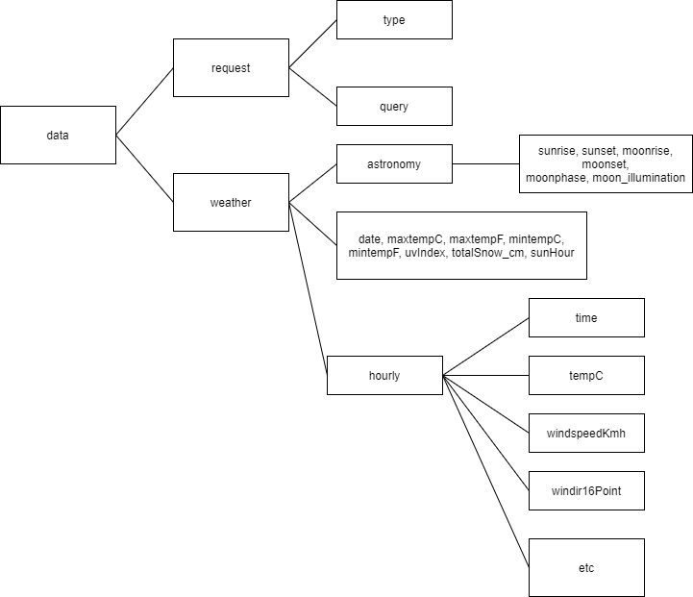
Cấu trúc của file json api trả về

Slide 7
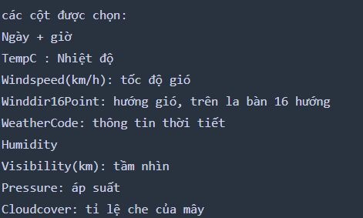
Lựa chọn một số thuộc tính dựa trên ý nghĩa để đưa vào bảng dữ liệu
Sau khi lược chọn thì chọn ra được:

Slide 8
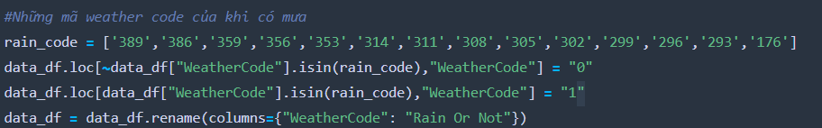
Tiến hành gán nhãn cho dữ liệu dựa vào Weathercode
Từ những Weathercode có mưa trong api, gán dữ liệu ngày mưa cho từng dòng dữ liệu

Slide 9
Tiền Xử lý

